Slide 1
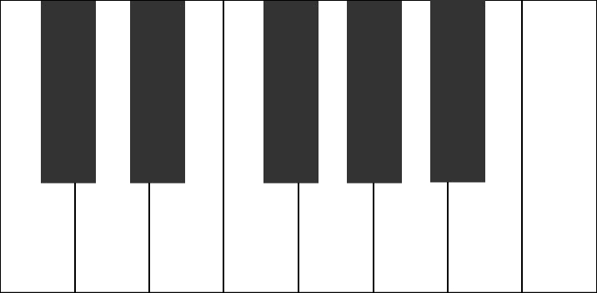
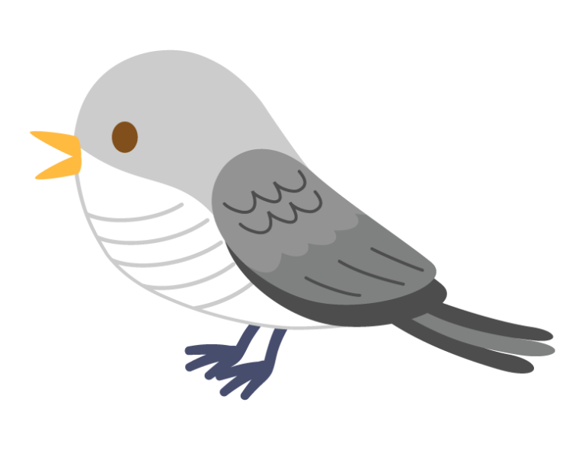

Slide 2
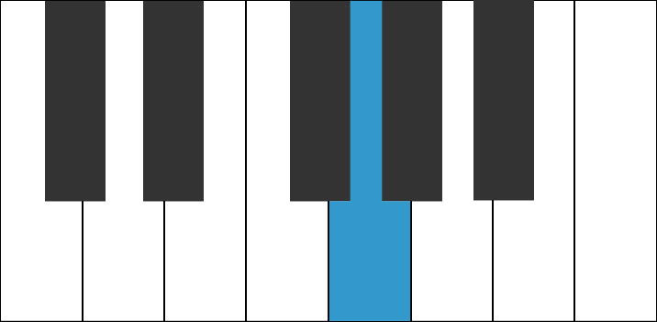
ソ

Slide 3
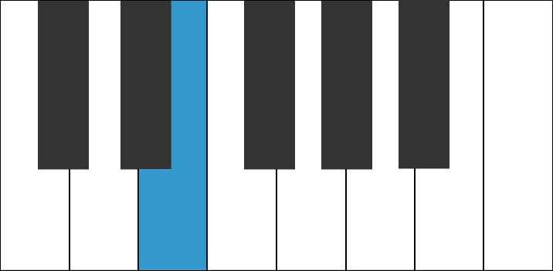
ミ

Slide 4
ソ

Slide 5
ミ

Slide 6
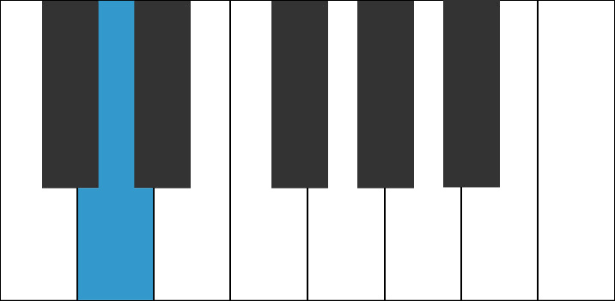
レ

Slide 7
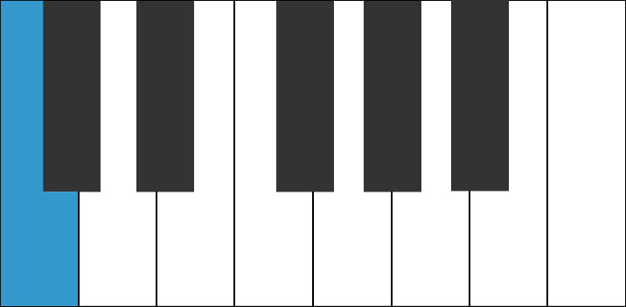
ド

Slide 8
レ

Slide 9
ド

Slide 10
レ

Slide 11
レ

Slide 12
ミ

Slide 13
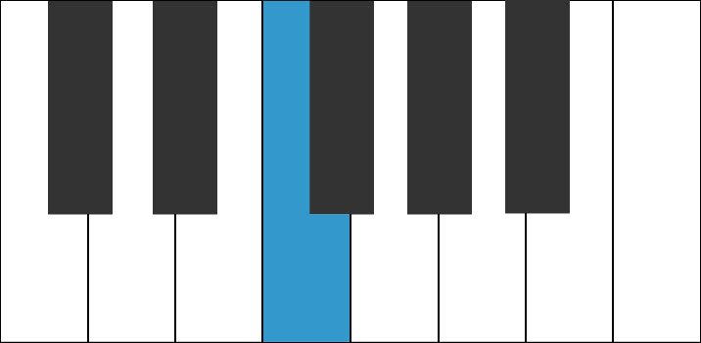
ファ

Slide 14
レ

Slide 15
ミ

Slide 16
ミ

Slide 17
ファ

Slide 18
ソ

Slide 19
ミ

Slide 20
ソ

Slide 21
ミ

Slide 22
ソ

Slide 23
ミ

Slide 24
ファ

Slide 25
ミ

Slide 26
レ

Slide 27
ド

